Slide 1

МАТЕМАТИКА ТА
ЕНЕРГОЗБЕРЕЖЕННЯ

Slide 2

МЕТА РОБОТИ:
Розглянути способи раціонального використання енергії і енергозбереження за допомогою математичних розрахунків.

Slide 3


ЗАВДАННЯ РОБОТИ:
За допомогою математичних розрахунків показати, де відбуваються втрати енергії, і як їх можна уникнути. Навести практичні поради для економії електроенергії.

Slide 4
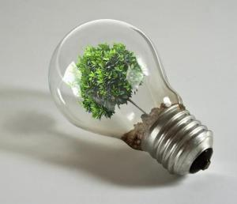
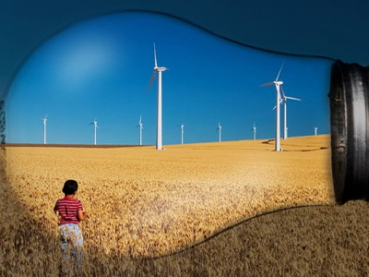
Предмет дослідження: витрати енергії, енергозбереження;
Джерельна база:
1) "Енергозбереження. Міфи та реальність". Практичний посібник;
2) Алгебра: підручник для 7 класу Бевз Г. П., Бевз В.Г.Видавництво: Зодіак-ЕКО Рік: 2007,
3) Енергетичні ресурси та потоки. – К.: Українські енциклопедичні знання, 2003. – 472 с.

Slide 5
Предмет дослідження: витрати енергії, енергозбереження;
Джерельна база:
1) "Енергозбереження. Міфи та реальність". Практичний посібник;
2) Алгебра: підручник для 7 класу Бевз Г. П., Бевз В.Г.Видавництво: Зодіак-ЕКО Рік: 2007,
3) Енергетичні ресурси та потоки. – К.: Українські енциклопедичні знання, 2003. – 472 с.

Slide 6
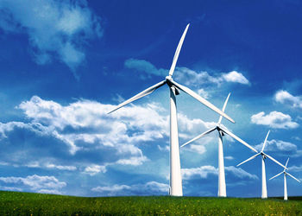
МЕТОДИ
ДОСЛІДЖЕННЯ
Дослідження
документів
Спостереження
Узагальнення

Slide 7
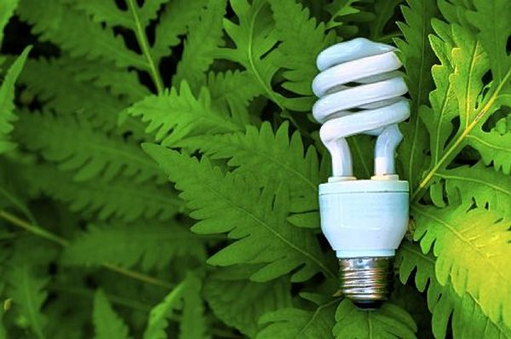
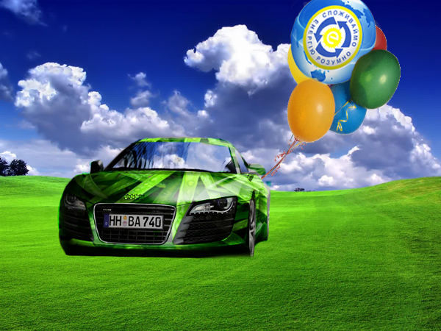
СТРУКТУРА РОБОТИ
Вступ
Основна частина
1) Заощадження води;
2) Економія електроенергії;
3) Світло та вугілля;
4) Енергозбереження в житті та в побуті.
Поради щодо енергозбереження
Висновки
Список джерел інформації

Slide 8
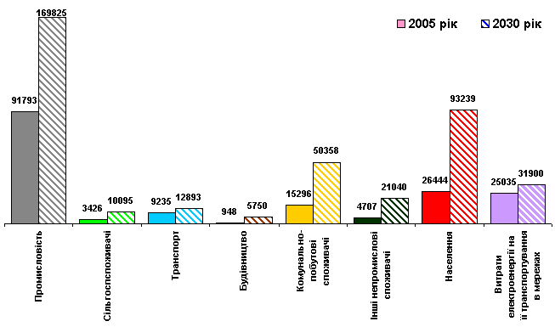
СПОЖИВАННЯ ЕНЕРГІЇ

Slide 9
ЗАДАЧА
Для енергозабезпечення приватного будинку на півдні України використовується 1400 кВт електроенергії на місяць. Собівартість 1 кВт електроенергії становить 0,36 грн. Після встановлення сонячних батарей, використання електроенергії з електромережі зменшилася на 45%. На скільки зменшилися витрати електроенергії та її кількість після встановлення сонячних батарей?
Розв’язок:
1) 1400 * 0,36 = 504 (грн.) – витрати за місяць;
2) 1400 * 45% = 630 (кВт) – зменшилися витрати за місяць;
3) (1400 – 630) * 0,36 = 277,2 (грн.) – витрати за місяць з використанням сонячних батарей;
4) 504 – 277,2 = 226,8 (грн.) – зменшилися витрати.
Відповідь: На 630 кВт і на 226,8 грн. зменшилися витрати електроенергії та її вартість після встановлення сонячних батарей.

Slide 10
ЗАДАЧА
При спалюванні 1-го кг вугілля отримують 8,1 кВт електроенергії. Енергозберігаюча лампочка споживає в 5 разів менше електроенергії, ніж звичайна лампочка розжарювання, яка за рік горить 1460 год. Яку кількість вугілля можна зекономити за рік, користуючись енергозберігаючою лампочкою замість звичайної лампи розжарювання 100 Вт?
Розв’язок:
1) 1460 * 100 = 146000 (Вт) або 146 (кВт) – споживає звичайна лампочка розжарювання;
2) 146 : 5 = 29,2 (кВт) – споживає енергозберігаюча лампочка;
3) 146 : 29,2 = 116,8 (кВт) – економія;
4) 116,8 : 8,1 = 14,41 (кг) – економія за рік.
Відповідь: 14,41 кг вугілля економить за рік 1 енергозберігаюча лампочка.

Slide 11
Дослід-задача:
Мета: встановити на досліді, скільки води в добу втрачається при
несправності крану. Дізнатися скільки грошей витрачається марно за 1 місяць? За 1 рік? (1 кубометр води ≈ 15грн).
Хід експерименту :
1) Відкриваємо кран так, щоб за 1 секунду крапала одна крапля.
2) Підставляємо під кран мірну склянку.
3) Заповнюємо склянку водою впродовж 15 хвилин.
4) Фіксуємо, скільки мл води опинилося в склянці за цей час.
5) Порахуємо, скільки мл води витече з крапаючого крану за 30 хвилин, вираховуємо втрати води за добу.
Висновок: Через 15 хвилин склянка заповнюється водою на половину, за 30 хвилин повністю. Значить, при несправності крану витікає за 1 годину - 400 мл води, за добу - 9600 мл (400 х 24 = 9600 мл = 9,6л). Отже за місяць марно витрачаються (9,6л * 30 = 288(л) = 0,288(кубометрів); 0,288 * 15 = 4,32(грн.). ) 4грн. 32 коп., а за рік (4,32 *12 = 51,84(грн.).) 51 грн. 84 коп.

Slide 12
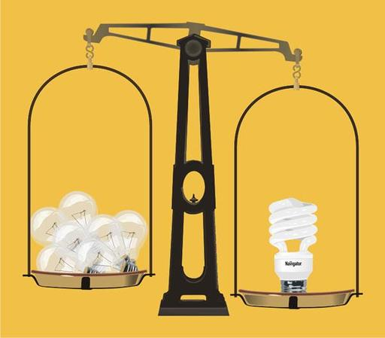
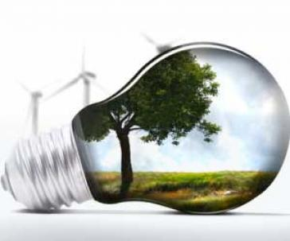
ПРАКТИЧНІ ПОРАДИ ЩОДО ЕКОНОМІЇ ЕЛЕКТРОЕНЕРГІЇ
Утримуйте в чистоті лампи та плафони;
Використовуйте комбіноване освітлення;
Користуйтеся енергозберігаючими лампочками;
Покидаючи приміщення, вимикайте світло!
Не залишайте зарядний пристрій для мобільного телефону, ноутбука вімкненим в розетку, коли там немає апарату .

Slide 13

ВИСНОВКИ
Іноді побутує думка, що зробити реальні кроки для збереження енергії можуть тільки власники великих компаній або політики. Насправді подбати про це може будь-яка людина. Для цього треба виконати кілька нескладних кроків.
Електроенергія сьогодні дорожчає. Тому старий заклик "Економте електроенергію"! став ще актуальнішим.

Slide 14

ДЯКУЮ ЗА УВАГУ
.

